Slide 1
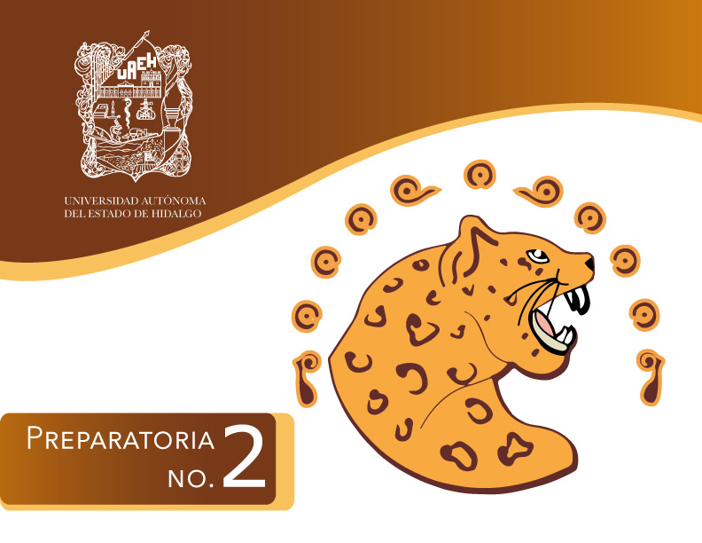
  Área Académica: Biología.
  Tema: Reino Fungi.
  Profesor: L.N. María Guadalupe Tello Romero.
  Periodo: Julio-Diciembre 2016

Slide 2
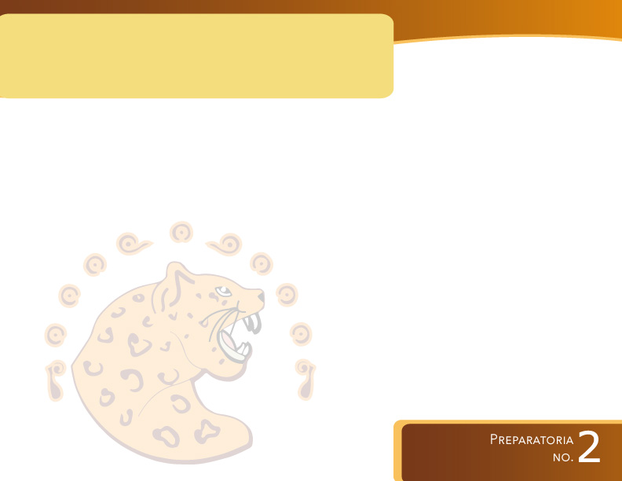
Tema: Reino Fungi
Fungi Kingdom.
Resúmen:
Los hongos son organismos importantes que pertenecen a su propio reino, completamente separados de las plantas y los animales. En este trabajo se hablará sobre la variedad de ellos.
Abstract:
Fungi are important organisms that belong to their own kingdom, completely separate from plants and animals. In this proyect it wil be talking about their variety.
Palabras clave: Fungi, hongos, reino
Keywords:. Fungi, mushrooms, kingdom.

Slide 3
Características del Reino Fungi
Organismos heterótrofos (de ingestión externa).
Saprófitos (se alimentan de materia orgánica en descomposición).
Algunos son parásitos y causan ciertas enfermedades.
Constituidos por filamentos llamados hifas, que en conjunto forman micelio o cuerpo del hongo.
Necesitan humedad y sombra para vivir
Se reproducen de forma asexual y sexual

Slide 4
Importancia del Reino Fungi
Degradadores de materia orgánica, y algunos devuelven nutrientes al suelo para utilizarlo nuevamente.
Su utilización en la medicina, algunos productos comestibles.
Algunos son muy ricos en vitaminas y minerales: champiñones, huitlacoche, etc.

Slide 5
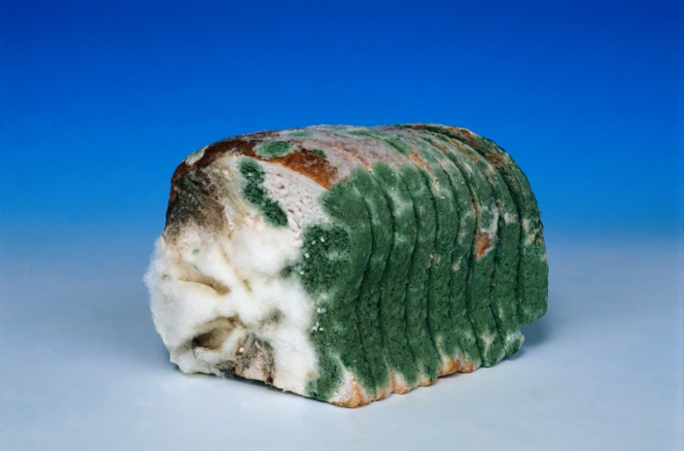
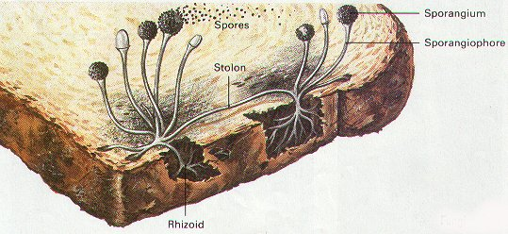
Zigomicetos
La mayoría son saprobios, y algunos son parásitos.
Se reproducen sexualmente por Zigoesporas y asexualmente mediante hifas llamadas esporangióforos.
Algunos pueden causar enfermedades
Ejemplo: Rhizopus stonolifer o el moho negro que se forma en el pan

Slide 6
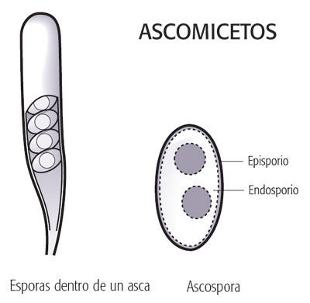
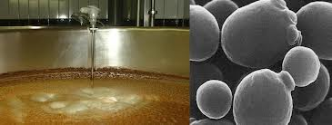
Ascomicetos
Sus esporas se desarrollan en estructuras llamadas ascas por lo que se les llama ascoesporas.
En este grupo entran las levaduras para la elaboración de la cerveza, vino y pan, también en algunos medicamentos como la efedrina para alergias y asma, o la ergotamina en el hongo claviceps que daña cutivo de centeno, para las migrañas.

Slide 7
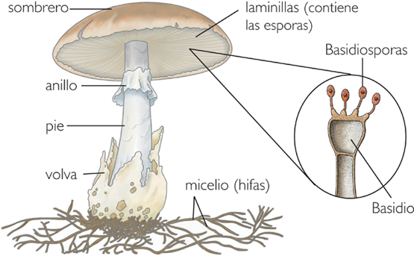
Basidiomicetos
Producen esporas en estructuras llamadas basidios= basidioesporas.
La mayoría es conocidas como hongos del sombrero. (ej. Champiñones, setas, huitlacoche).
Algunos son venenosos y otros comestibles.

Slide 8
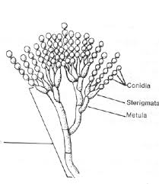
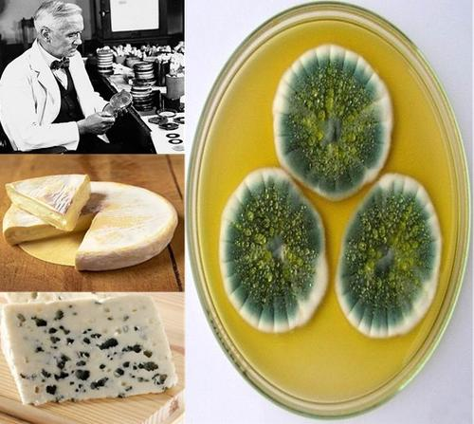
Hongos imperfectos o Deuteromicetos
  .
Su uso cambio el rumbo de la medicina, ya que el primer antibiótico se obtuvo del Penicillium.
También se usa para la elaboración de quesos.

Slide 9
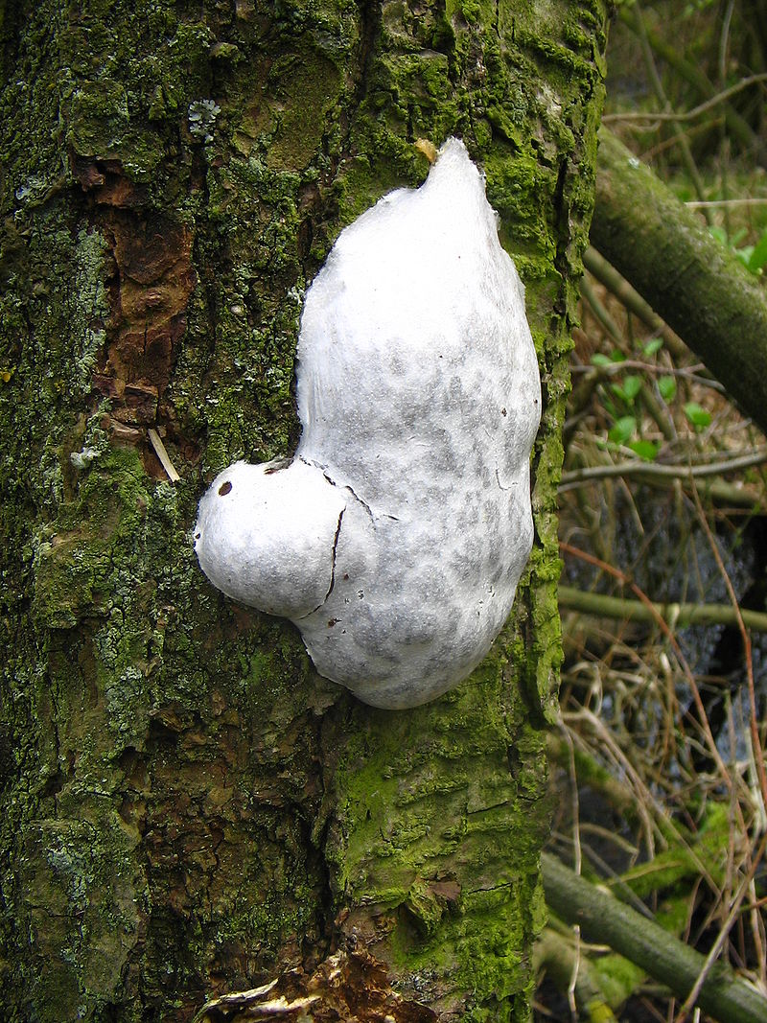
Mixomicetos
Denominados comúnmente mohos mucilaginosos.
Los hongos mucilaginosos se pueden encontrar en los pisos húmedos y oscuros del bosque y tienden a crecer en la madera descompuesta después de la precipitación. Son limpiadores que engullen bacterias, hongos, levaduras y materia orgánica en descomposición, expulsando luego el material no comestible

Slide 10
BIBLIOGRAFIA
Gama Ma. de los Ángeles. Biología II: Un enfoque constructivista. Prentice Hall. 2007.

